Slide 1

Звіт
за перше півріччя 2022/2023 н.р.
аспіранта 1 року заочної форми навчання
Мусієнка Олександра Олександровича
Спеціальність 015 Професійна освіта (Цифрові технології) Кафедра інформатики та прикладної математики
Науковий керівник: Осадча Катерина Петрівна, доктор педагогічних наук, професор кафедри інформатики і кібернетики Мелітопольського державного педагогічного університету імені Богдана Хмельницького

Slide 2
1. Наукова робота:
Вибір теми дисертації
Тема дисертації:
“Формування інформаційно-комунікативної компетентності в процесі фахової підготовки майбутніх дизайнерів”

Slide 3
Обґрунтування актуальності.
Визначення теоретичної та методичної основ, об'єкта, предмета дослідження, мети.
Складання плану дисертаційної роботи.
Опрацювання 60 першоджерел, їх убґрунтування.
Кількість публікацій за темою дисертації за звітній період:
1 - тези доповіді (на опублікуванні)

Slide 4
2. Навчальна робота
Складання іспитів та заліків (за звітній період):
Назва дисципліни | Термін за планом | Дата складання | Оцінка
Методологія та організація наукового дослідження | 1 семестр | 6 грудня 2022 | В 85
Іноземна мова академічного спрямування | 1 семестр | 30 листопада 2022 | Д 65

Slide 5
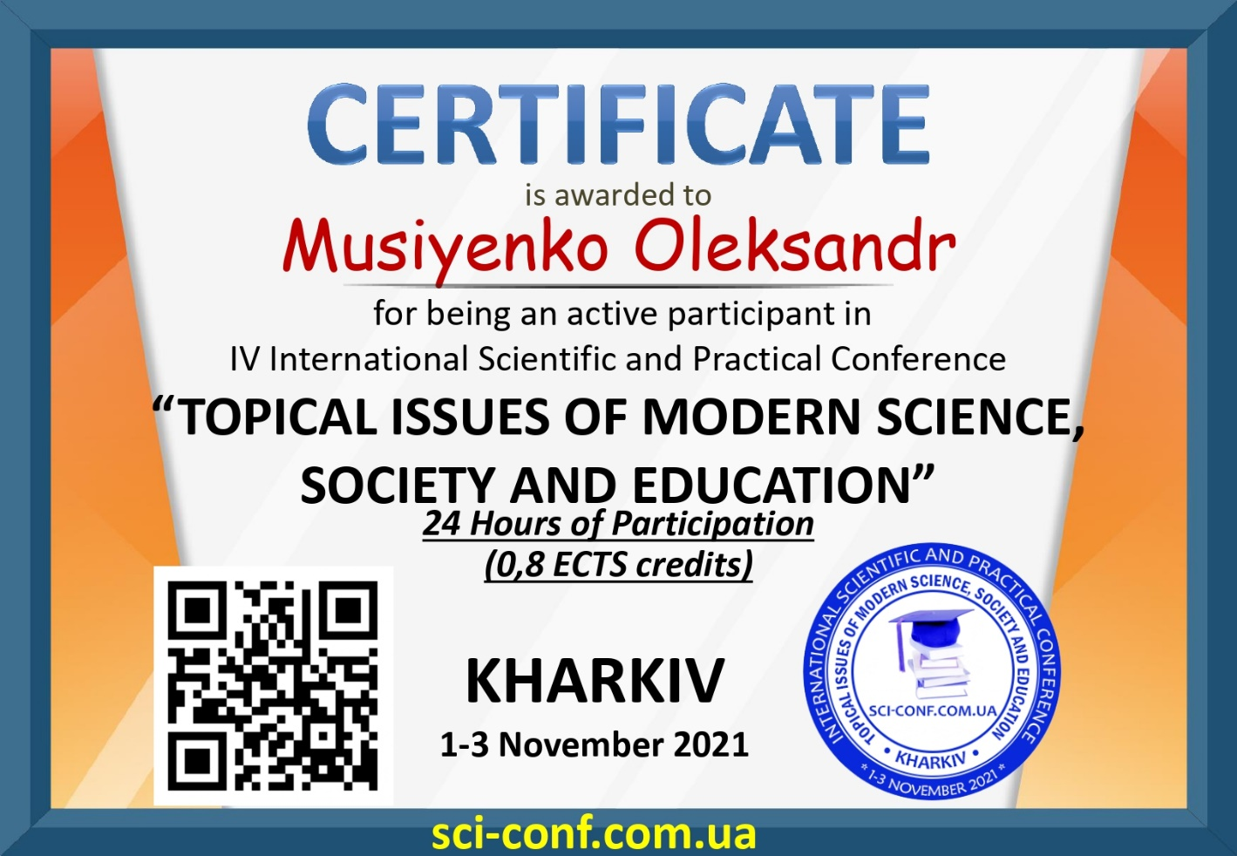
Участь у заходах неформальної освіти:

Slide 6

Участь у заходах неформальної освіти:

Slide 7
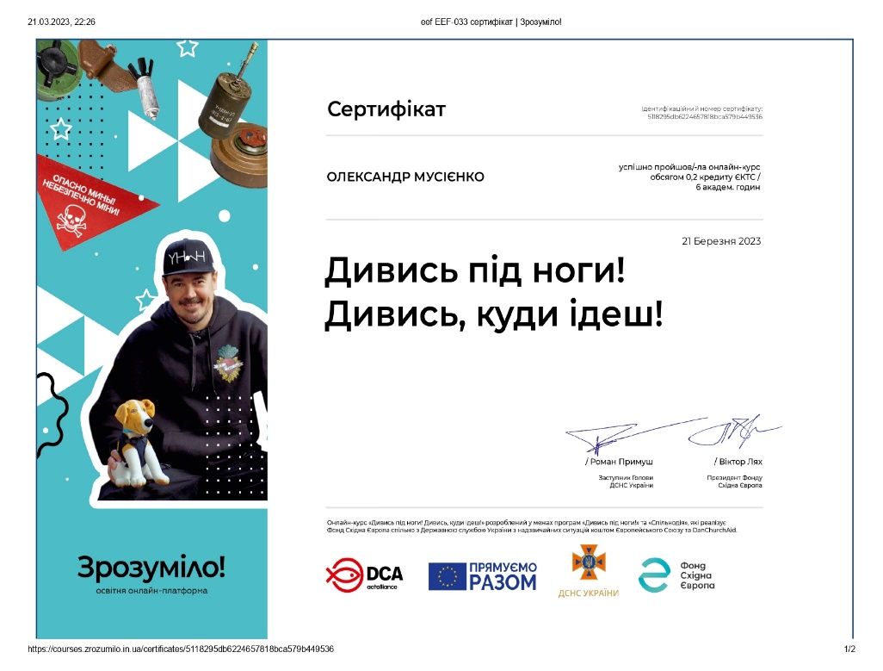
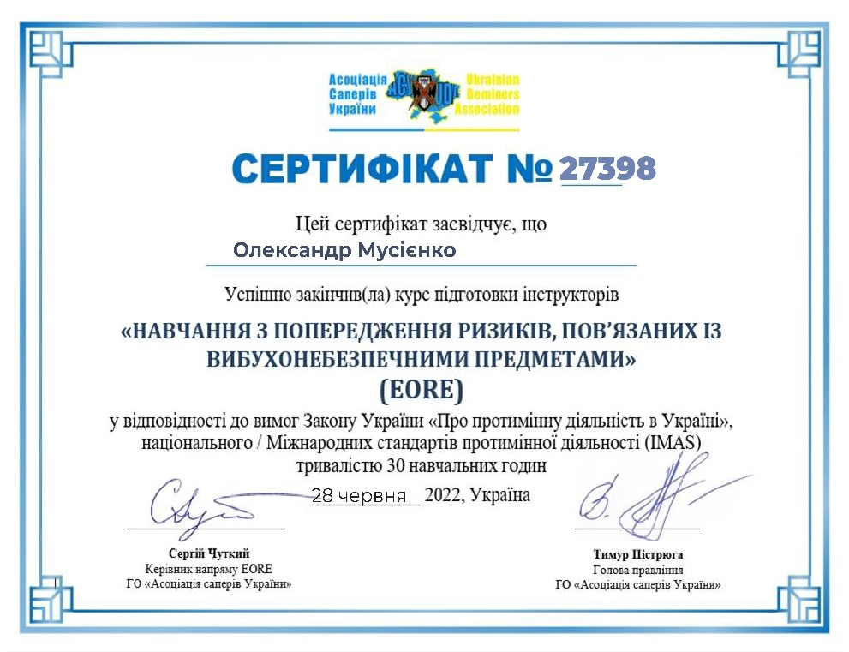
Участь у заходах неформальної освіти:

Slide 8
Дякую за увагу!

